Slide 1
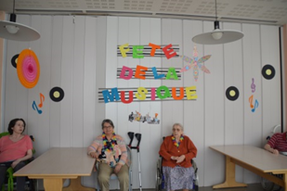
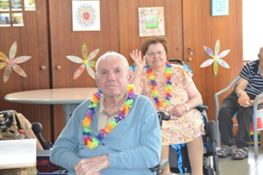
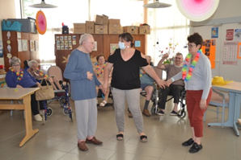
La Vie Quotidienne
à L’Olivier
Juin 2021
Fête de la musique, à la résidence, avec le landau de Méli Mélodie. Ce fut l’occasion de chanter des airs connus de tous…

Slide 2
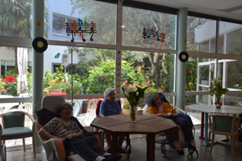
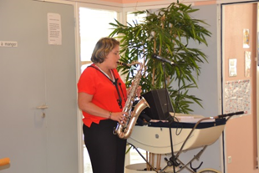

Slide 3
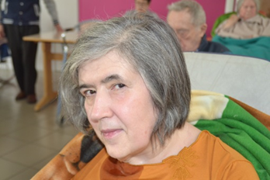
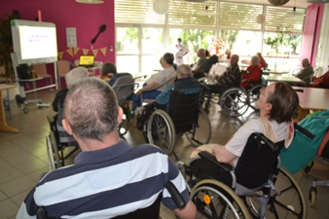
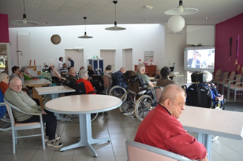
Fête des anniversaires du mois de juin…Karaoké pour chanter tous ensemble.

Slide 4
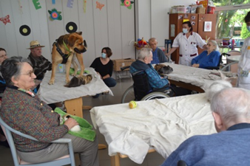
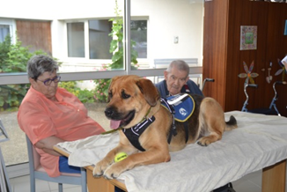
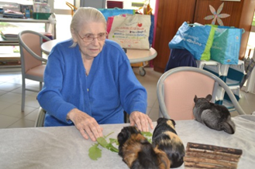
C’est avec grand plaisir que l’on a accueilli, de nouveau, la médiation animale… Nora, Soa, Jazz, Ficelle et les autres nous avaient bien manqués. Merci à eux pour ce bel après-midi !

Slide 5
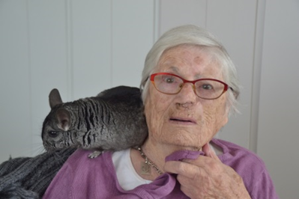
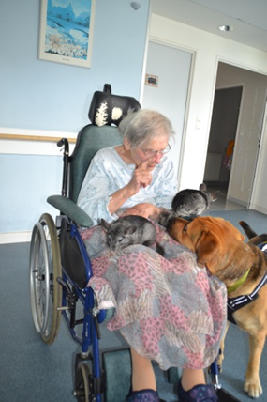
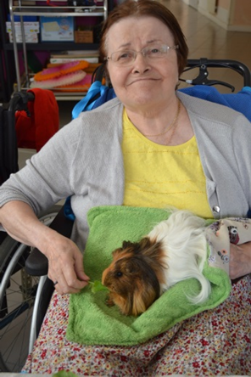

Slide 6
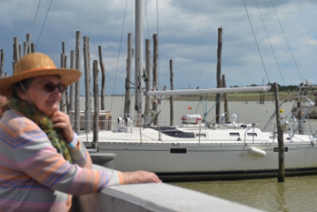
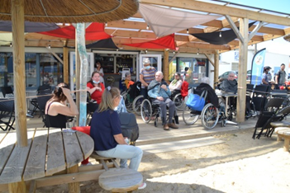
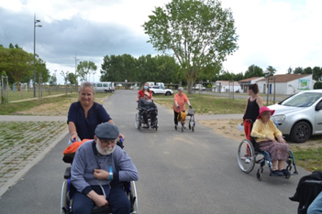
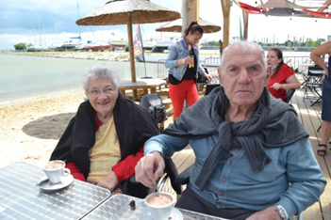
Sorties à la Tranche sur mer et à l’Aiguillon sur mer.
Deux sorties ont été organisées au mois de juin. 14 résidents ont pu se promener au bord de la mer et profiter du beau temps. Tout le monde a apprécié le petit goûter en plein air.

Slide 7
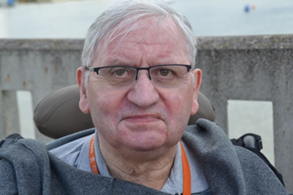
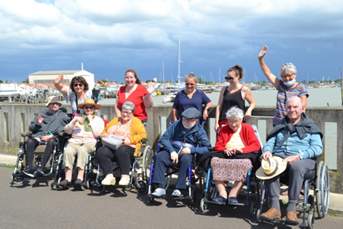
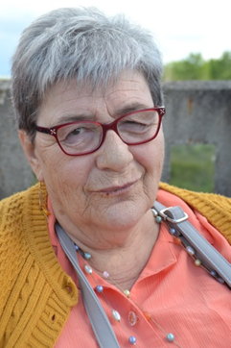
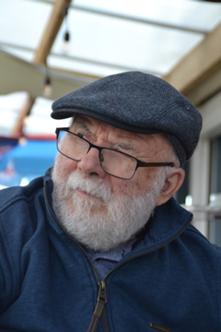

Slide 8
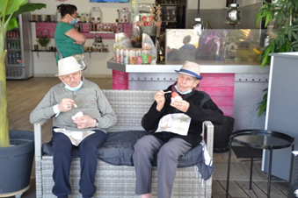
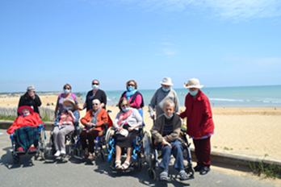
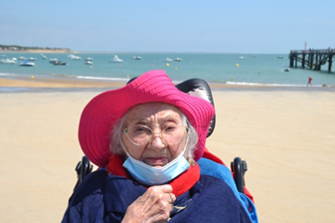
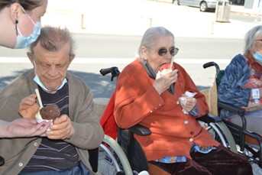

Slide 9
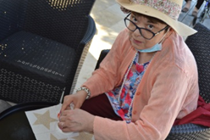
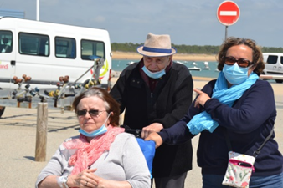
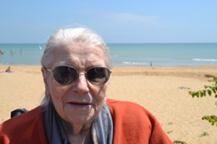
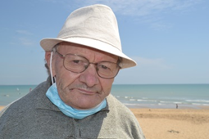
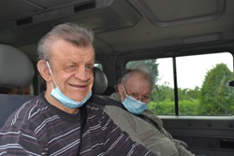
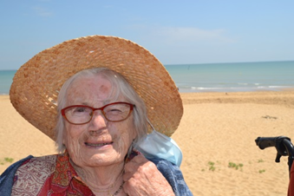

Slide 10
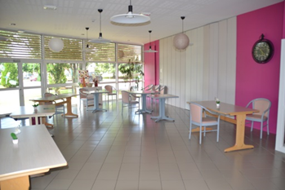
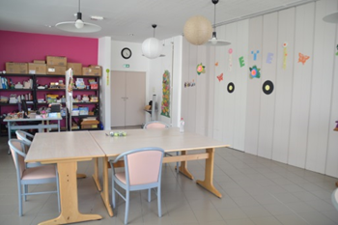
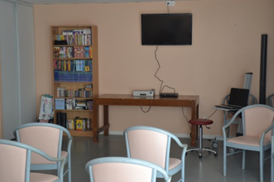
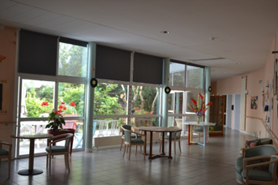
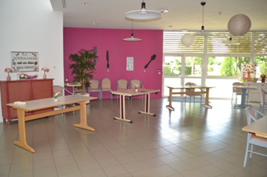
Nouveau look pour la salle à manger et la salle d’animation…On voit la vie en rose !
Remplacement des stores dans le hall et installation d’une télé, lecteur DVD, cassettes dans la petite salle d’animation, pour visionner des films, les après-midi.

Slide 11
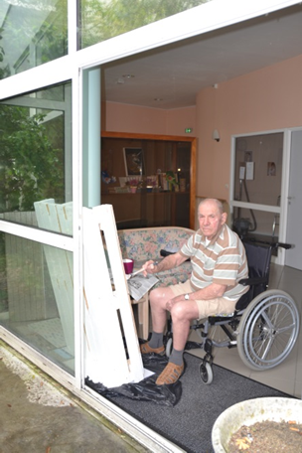
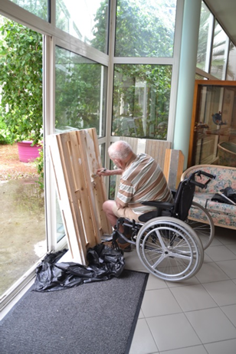
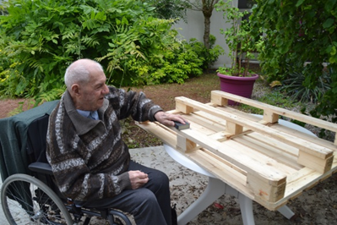
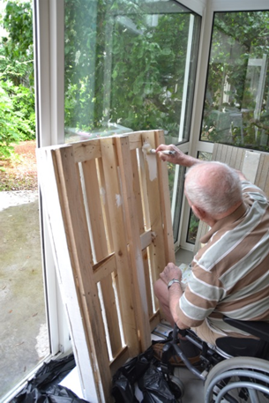
Ponçage, peinture et après quelques séances, le résultat est superbe. Le patio est encore plus fleuri.
Merci à M. Clémenceau pour son investissement dans le projet d’embellissement du patio de l’Ehpad.

Slide 12
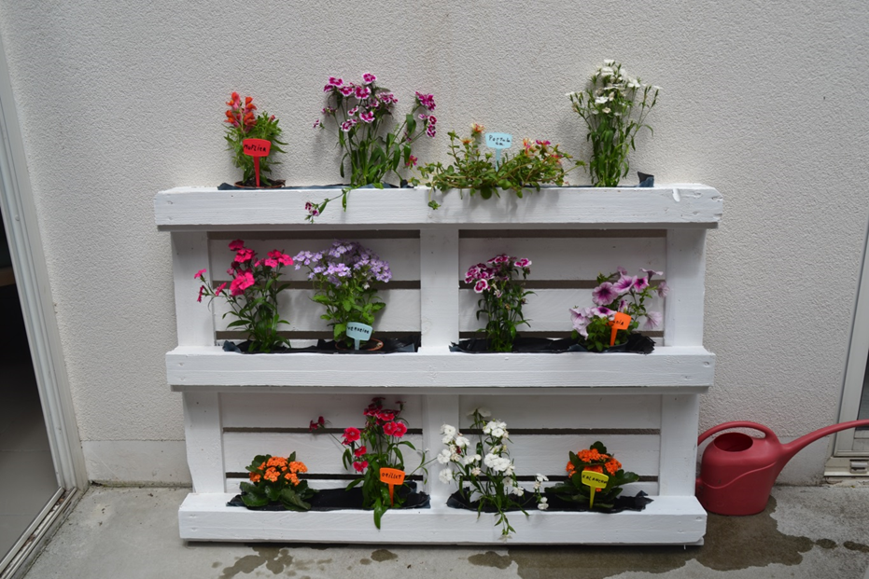

Slide 13
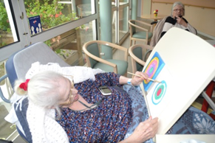
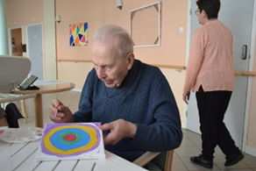
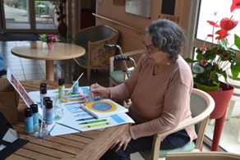
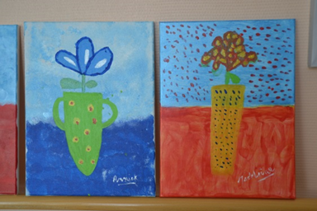
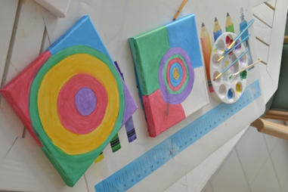
Depuis plusieurs mois, quelques résidents des EHPAD La Roseraie, l’Olivier et du foyer de vie du Bois Mocqua créent des peintures sur toiles pour embellir leur lieu de vie. A ce jour, plusieurs tableaux sont déjà réalisés.
L’ensemble des œuvres seront exposées dans les résidences. Les familles et la population Luçonnaise pourront les découvrir lors d’un vernissage.

Slide 14
DEVINETTE DU MOIS DE JUILLET
1) DANS LE DÉSERT ELLE PEUT ÊTRE TRÉSOR
2) ULTIME ESPOIR DU NAUFRAGÉ
3) SABRÉ POUR LE RETOUR DES RESCAPÉS
QUI EST-ELLE ?
REPONSE JUIN : IL Y A 10 VISAGES

